Slide 1
ТАЙНЫ КРОССВОРДА
Автор:
Белый Юрий Дмитриевич,
учащийся 4 «Б» класса
ГУО «Средняя школа № 2 г. Осиповичи»
Руководитель работы:
Сидоренко Валентина Ивановна,
учитель начальных классов
ГУО «Средняя школа № 2 г. Осиповичи»

Slide 2
Задачи исследования: - выяснить, когда появились кроссворды и какие они бывают; - изучить процесс составления кроссвордов доступными способами; -самостоятельно составить несколько тематических кроссвордов.

Slide 3
Гипотеза:
умение составлять кроссворды способствует интеллектуальному развитию, повышает интерес к учёбе и влияет на качество знаний.

Slide 4
Актуальность:
увлечение составлением и разгадыванием кроссвордов является:
хорошей зарядкой для ума,
способом интеллектуального развития, формирования интереса к учёбе,
альтернативным времяпрепровождением увлечениям гаджетами.
Это и есть те тайны, которые содержит в себе кроссворд.

Slide 5
Анкета
Любите ли Вы разгадывать кроссворды?
Умеете ли Вы составлять кроссворды?

Slide 6
Виды кроссвордов
- классический кроссворд
- сканворд (скандинавский кроссворд)
венгерский кроссворд, или филворд
чайнворд
американский (крисс-кросс)

Slide 7
Алгоритм составления классического кроссворда
- определить тему кроссворда;
- подбор определений по теме кроссворда (лучше всего искать определения по методике «мозговой штурм»);
- придумываются вопросы для определений;
- выбираем самое длинное слово из всех, что нам удалось подобрать. Именно от него и пойдет дальнейшее построение кроссворда;
- подбираем оставшиеся слова так, чтобы они совпадали одной буквой друг с другом. Располагаем их как по вертикали, так и по горизонтали;
- обязательно пронумеровываем слова и строчку для слова в сетке кроссворда.

Slide 8
служит проверкой знаний
хорошо тренирует память
это заряд оптимизма, средство устранения стресса
Тайны кроссворда
обогащает словарный запас
бросает вызов посоревноваться
является весьма полезной формой отдыха

Slide 9
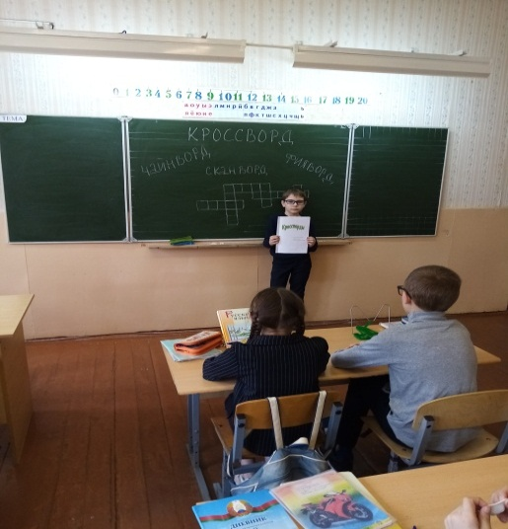
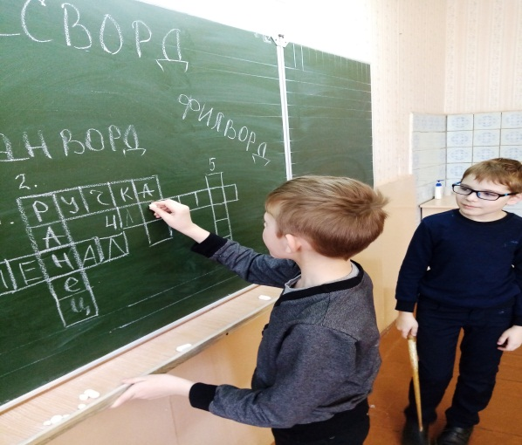
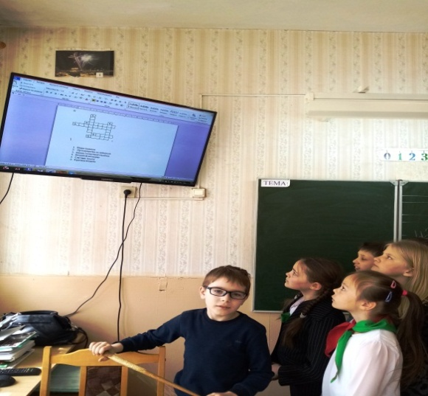
Результаты исследования:
Расширил свой словарный запас
Провёл анкетирование, проанализировал результаты
Создал сборник кроссвордов
Приобщил одноклассников к составлению кроссвордов по моему алгоритму

Slide 10
Для тех, кто составляет кроссворды:
большой интеллектуальный и воспитательный потенциал
повышение балла успеваемости
значительно повысился уровень самодисциплины
проводишь время с пользой
Гипотеза:
умение составлять кроссворды способствует интеллектуальному развитию, повышает интерес к учёбе и влияет на качество знаний.

Slide 11
СПАСИБО ЗА ВНИМАНИЕ!
Я спешу открывать новые тайны кроссворда!
Кто со мной?

